Slide 1
Современный русский язык
Markus Giger

Slide 2
Морфология – общие аспекты и актуальные аспекты склонения существительных
Морфология – что такое морфема?

Slide 3
Морфология – общие аспекты и актуальные аспекты склонения существительных
Морфология – что такое морфема?
Морфема - наименьшая единица языка, имеющая значение (фонемы не имеют значения), нельзя их сегментировать на более мелкие единицы имеющие значение

Slide 4
Морфология – общие аспекты и актуальные аспекты склонения существительных
Морфология – что такое морфема?
Морфема - наименьшая единица языка, имеющая значение (фонемы не имеют значения), нельзя их сегментировать на более мелкие единицы имеющие значение
Ср. город-, пять фонем, но нет никаких частей обладающих значением (*гор+*од итп.)
Лексикальные и грамматические морфемы, напр. город+а

Slide 5
Алломорфы: варианты морфемы, напр. друг /d₁rug/ - друзья /d₁ruz₁j-/, кранов-щик - перевод-чик (позиционный алломорф, ср. ч. ruk-a, ruc-e), женой/женою (свободные алломорфы, ср. ч. soudci / soudcové) итп.

Slide 6
Алломорфы: варианты морфемы, напр. друг /d₁rug/ - друзья /d₁ruz₁j-/, кранов-щик - перевод-чик (позиционный алломорф, ср. ч. ruk-a, ruc-e), женой/женою (свободные алломорфы, ср. ч. soudci / soudcové) итп.
Корень: морфема несущая основное лексическое значение слова: вод-и-ть, вод-и-тель-Ø, пере-вод-чик-Ø, вы-вод-Ø

Slide 7
Алломорфы: варианты морфемы, напр. друг /d₁rug/ - друзья /d₁ruz₁j-/, кранов-щик - перевод-чик (позиционный алломорф, ср. ч. ruk-a, ruc-e), женой/женою (свободные алломорфы, ср. ч. soudci / soudcové) итп.
Корень: морфема несущая основное лексическое значение слова: вод-и-ть, вод-и-тель-Ø, пере-вод-чик-Ø, вы-вод-Ø
Аффиксы: префикс (приставка) (подписать, подруга), суффикс (учитель, переводчик), интерфикс (домовладелец), циркумфикс (поморье /po-mor₁-j-o/, нем. ge-mach-t), постфикс (влюбиться, влюблюсь)

Slide 8
Алломорфы: варианты морфемы, напр. друг /d₁rug/ - друзья /d₁ruz₁j-/, кранов-щик - перевод-чик (позиционный алломорф, ср. ч. ruk-a, ruc-e), женой/женою (свободные алломорфы, ср. ч. soudci / soudcové) итп.
Корень: морфема несущая основное лексическое значение слова: вод-и-ть, вод-и-тель-Ø, пере-вод-чик-Ø, вы-вод-Ø
Аффиксы: префикс (приставка) (подписать, подруга), суффикс (учитель, переводчик), интерфикс (домовладелец), циркумфикс (поморье /po-mor₁-j-o/, нем. ge-mach-t), постфикс (влюбиться, влюблюсь)
Основа: часть слова без окончания и формообразующего суффикса (чита-л-Ø), может содержать только корень или несколько морфем (без-дом-н-ый)

Slide 9
Чередование (альтернация): замена одного звука другим (одной фонемой другой) в одной и той же морфеме при образовании и изменении слов, выделяются два типа: фонетические (называемые также автомати-ческими альтернациями) и нефонетические (традиционные, исторические):

Slide 10
Чередование (альтернация): замена одного звука другим (одной фонемой другой) в одной и той же морфеме при образовании и изменении слов, выделяются два типа: фонетические (называемые также автомати-ческими альтернациями) и нефонетические (традиционные, исторические):
Ср. вода [vʌˈda] – вод [ˈvot]– вóды [ˈvodɪ] – воде [vʌˈdʲe] (чередования на основе продуктивных фонетических процессов), но писать – пишу – пишешь, вишу – висишь – висит, несу – несёшь – несёт (разное поведение можно понять только исторически, с точки зрения диахронии)

Slide 11
Чередование (альтернация): замена одного звука другим (одной фонемой другой) в одной и той же морфеме при образовании и изменении слов, выделяются два типа: фонетические (называемые также автомати-ческими альтернациями) и нефонетические (традиционные, исторические):
Ср. вода [vʌˈda] – вод [ˈvot]– вóды [ˈvodɪ] – воде [vʌˈdʲe] (чередования на основе продуктивных фонетических процессов), но писать – пишу – пишешь, вишу – висишь – висит, несу – несёшь – несёт (разное поведение можно понять только исторически, с точки зрения диахронии)
супплетивизм (разные корни в одной лексеме): человек – люди, хорошо – лучше

Slide 12
Актуальные процессы морфологии I: сущест-вительное (род. и пред. на -у/ю)
Род. п. ед. ч. м. р. на -у/ю типа (много) чаю, сахару, народу – классическая тема лингвистической русистики, писали о нем такие лингвисты как Р. О. Якобсон, И. А. Мельчук или Б. А. Успенский и др.
Интересны прежде всего семантические аспекты, позиция в системе (является ли «второй родительный» самостоятельным падежом или вариантом родительного?), но и синтаксические и стилистические вопросы

Slide 13
Панов, М. В. и др. 1968. Морфология и синтаксис современного русского литературного языка. Москва. (Русский язык и советское общество [3]) (с. 175-200)
Brehmer, B. 2009. Changes and persistencies in the use of Russian masculine genitives in -u. New evidence from corpus linguistics. In: Birzer, S. et al. (red.): Proceedings of the Second International Perspectives on Slavistics Conference (Regensburg 2006). München, 53-67. (Die Welt der Slaven. Sammelbände/Сборники 36)
Bahensky, S. 2011. Zur Entwicklung des russischen u-Genitivs. In: Heeg, D. (Hrsg.): m*ost. Oesterreichische StudierendenTagung für SlawistInnen. München – Berlin, 9-16. (Slavistische Beiträge 479)
Плотникова, А.И. 2015. Выбор окончания родительного падежа единственного числа существительными мужского рода в истории русского языка. Вестник Московского университета. Серия 9. Филология, 6, 134-145.

Slide 14
В основном «второй родительный» образуется прежде всего вещественными существительными в партитивном значении («разделительный» или «отделительный падеж»)
Род. п. ед. ч. м. р. на -у/ю существительных типа чай, сахар вариантный, всегда рядом с ним существует основное окончание на -а/я. Род. п. ед. ч. м. р. на -у/ю можно заменить род. п. ед. ч. м. р. на -а/я, но не наоборот.
Большинство авторов постулирует, что род. п. ед. ч. м. р. на -у/ю можно заменить род. п. ед. ч. м. р. на -а/я всегда, но есть исключения
Якобсон попытался создать минимальные пары типа недостаток чаю (не хватает определенного количества) ≠ недостаток чая (нету чая), он купил сахару (ограниченное количество) ≠ он купил сахара (сам факт покупки определенного вещества)

Slide 15
С точки зрения структурализма существование минимальной пары доказывает дистинктивность и, следовательно, самостоятельность элемента языковой системы
С другой стороны можно (как раз сегодня) конечно задать вопрос, в какой степени такие сочетания появляются в текстах
Е. А. Земская утверждает, что у определенных существительных – конкретно у разговорных уменьшительных типа сахарóк, чаёк, кофеёк – нельзя в сочетании с глаголом (родительный с партитивным значением стоит в оппозиции к винительному падежу) заменить форму на -у/ю формой на -а/я:
Сахарку бросить тебе? Чайку выпьешь? Кофейку налить?

Slide 16
Таким образом она постулирует существование контекстов, в которых является «второй родительный» облигаторным, а облигаторность типичное предположение для признания конструкции грамматической категорией (ср. вид или время глагола итп.)
Но не все носители языка согласны, хотя известно (и в литературе часто повторяется), что «второй родительный» на самом деле очень часто образуют уменьшительные существительные:
«Вполне продуктивными являются эти формы также у слов с вещественным значением, образованных при помощи ласкательно-уменьшительного суффикса -óк, -ёк и -ец: съесть лучкý, дайте мне огонькý, принести табачкý» (Исаченко 1965, 116)
Продуктивность – еще один часто используемый критерий при попытках определить статус языковой единицы в системе

Slide 17
Но и здесь можно конечно сегодня задать вопрос, действительно ли «второй родительный» вполне продуктивный, хотя в группе уменьшительных существительных с данными суффиксами
С формальной точки зрения «второй родительный» всегда отвечает дательному падежу данных существительных
Окончание -у/ю имеет разговорный оттенок: «Как видно, основной сферой употребления род. падежа на -у, -ю является речь разговорная» (Исаченко 1965, 120)
Классическое описание состояния в первой половине XX в. мы находим напр. у Виноградова:

Slide 18
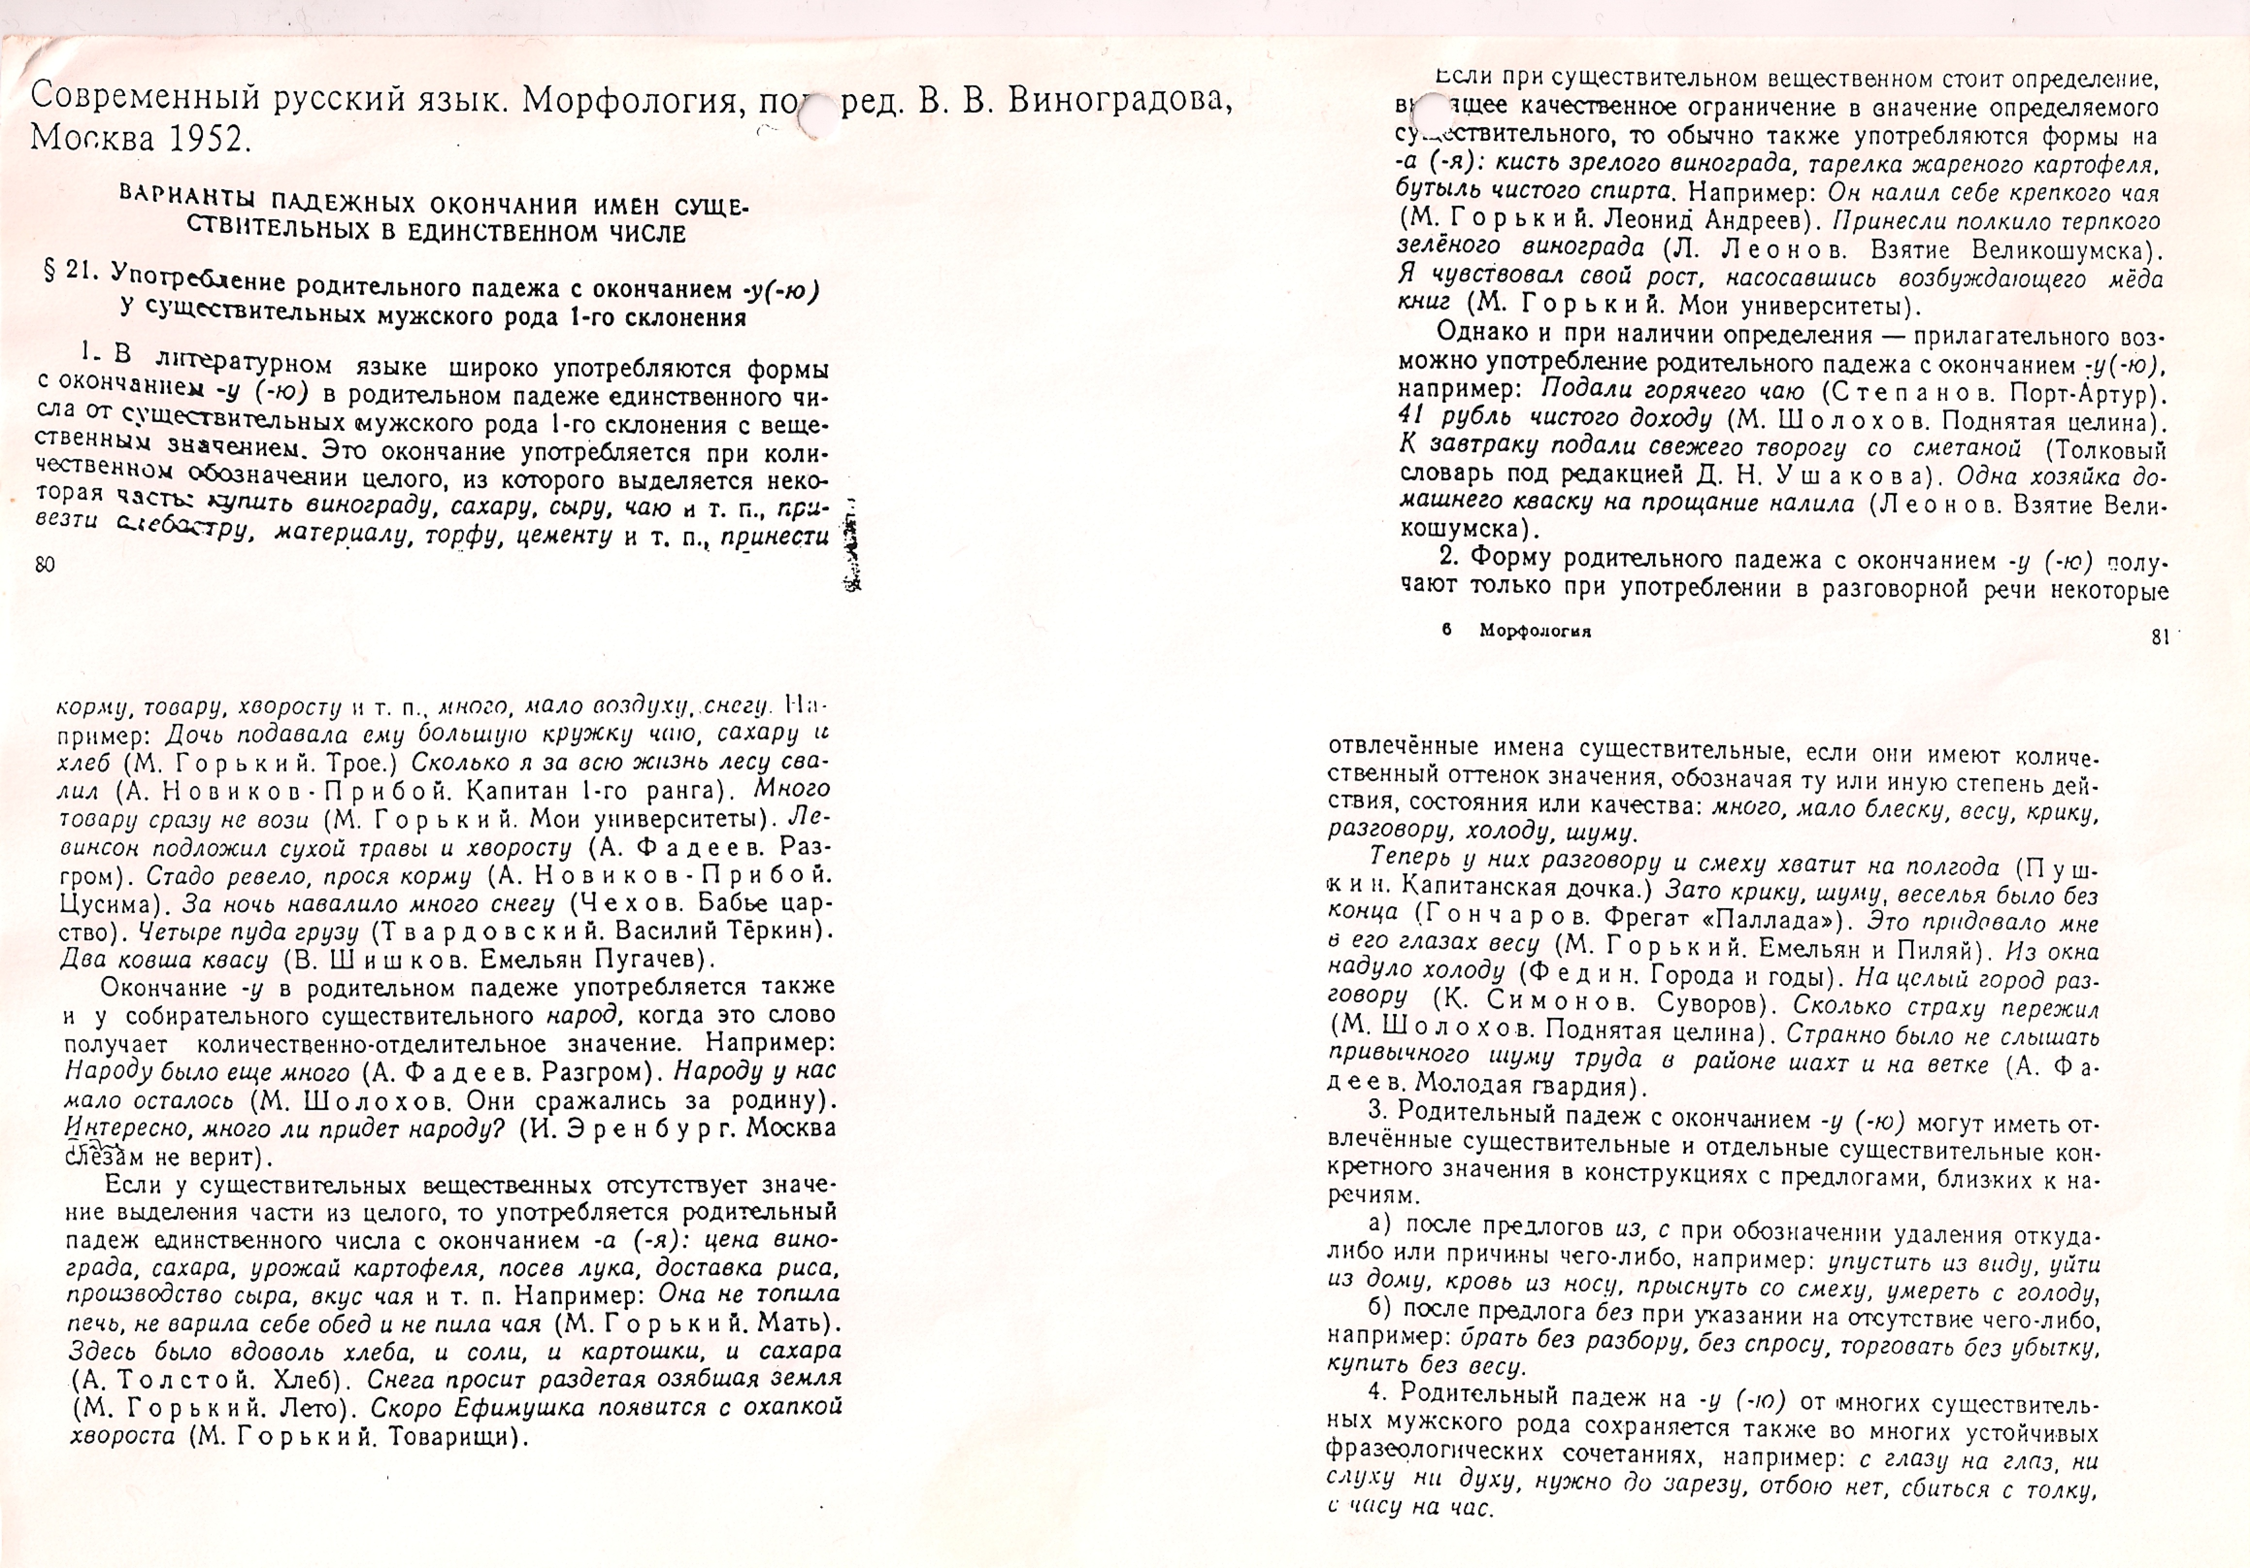

Slide 19
Ядро состоит из вещественных существительных, употребляемых в значение партитива
Кроме того можно наблюдать окончание -у/ю с некоторыми собирательными существительными (прежде всего народ)
И некоторые отвлеченные существительные образуют род. п. на -у/ю
Некоторые существительные с конкретным значением имеют окончание -у/ю с определенными предлогами или вообще во фразеологических сочетаниях

Slide 20
Это состояние – особенность русского языка, ничего подобного нет ни в одном другом славянском языке, хотя конкуренция окончаний /a/ и /u/ как таковая широко распространена в славянских языках
Это состояние является инновацией, его не было ни в праславянском ни в древнерусском языке (но также не было типов конкуренции окончаний /a/ и /u/, которые мы сегодня находим в других славянских языках, напр. в чешском)
Первоначальное состояние можно наблюдать в старославянском или древнерусском. Дистрибуция окончаний определяется образцом склонения. Принцип является индоевропейским наследием, разные окончания имеют отношение к первоначальным основообразующим (тематическим) гласным. Ср. в древнерусском:

Slide 21
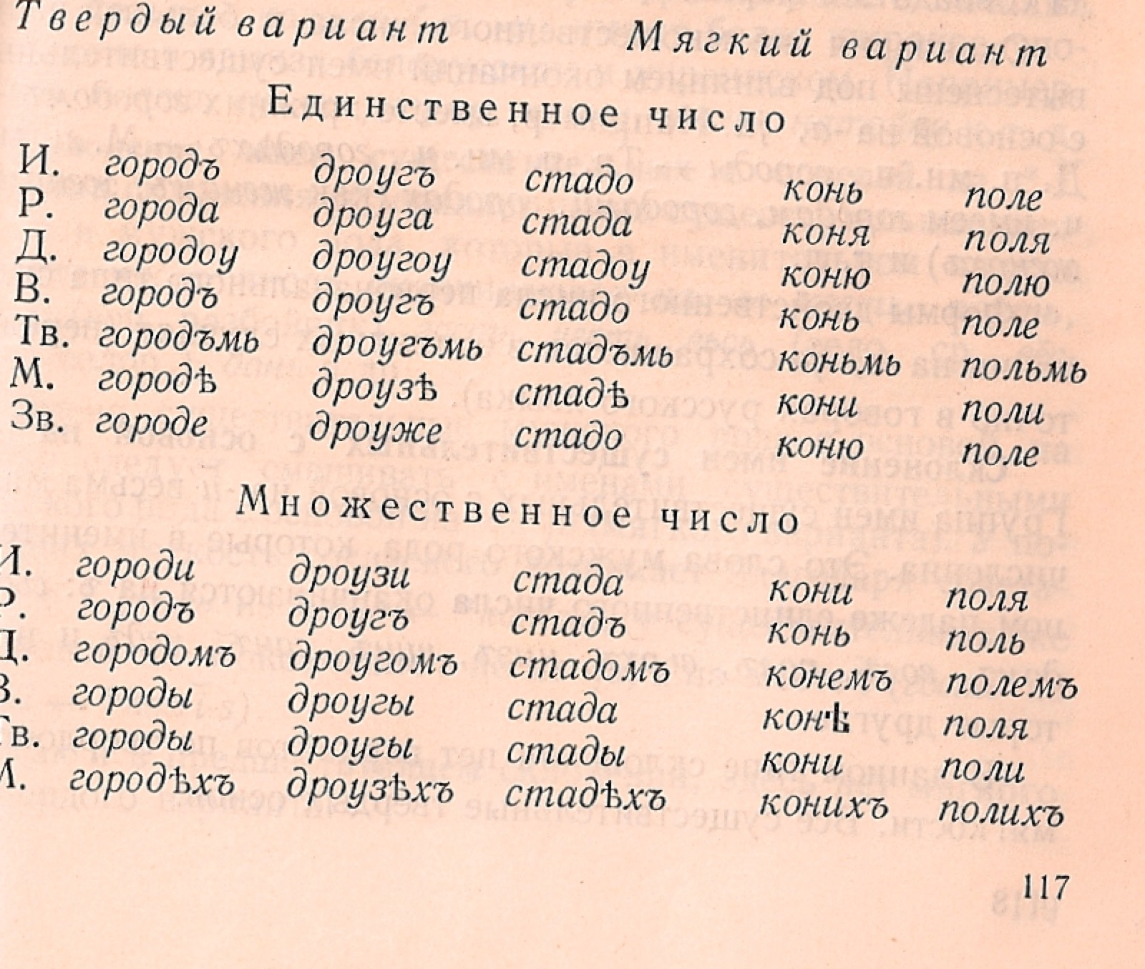
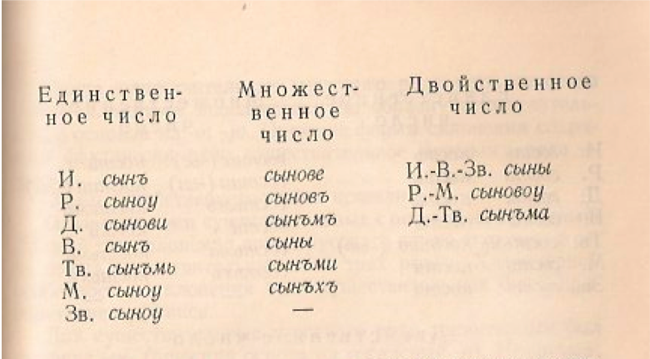

Slide 22
Образец с основой на -*о (тип городъ, дроугъ) широко распространен и продуктивен, образец с основой на -*u содержит всего несколько слов (сынъ, домъ, волъ), хотя большинство из них имеет высокую частоту
Историческое развитие такое, что парадигмы сливаются, но окончания обеих парадигм продолжают существовать по той или другой мере, ср. дат. п. с окончаниями -u / -ovi в чешском или словацком, им. п. мн. ч. с окончаниями -i / -ové в чешском или род. п. мн. ч. с окончаниями -Ø / -ov в русском. Окончание -ov (-ов, -ев в русском, -ů в чешском) наверно самое успешное из окончаний старого склонения на -*u
Оппозиция окончаний -у/ю и -а/я того же происхождения

Slide 23
С исторической точки зрения это значит, что склонение основ на -*u как самостоятельная парадигма исчезла, но в то же время количество слов образующих окончания первоначального склонение на -*u (между ними и род. п. ед. ч. на -у/ю) резко повысилось

Slide 24
Относительно обширные свидетельства дает работа Панова и др., опубликованная в 1968 г.
Авторы провели эксцерпции литературы, как практически ориентированной литературы (рецепты, поваренные книги) так и художественной литературы, и связали этот метод с анкетным опросом и с записью спонтанной разговорной речи (в некоторых магазинах трех советских городов)
Результаты следующие:

Slide 25
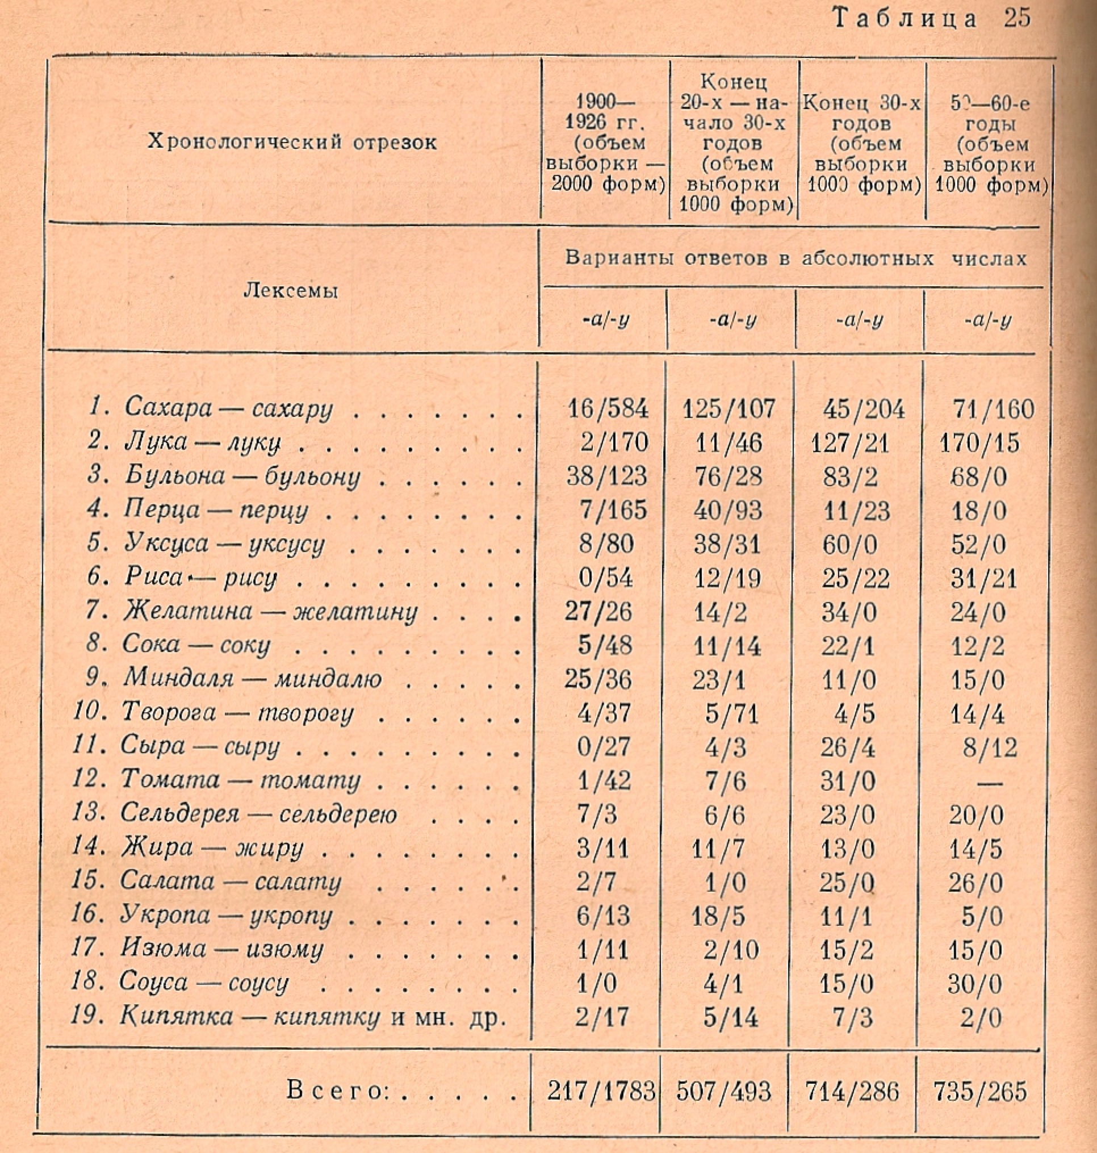
Эксцерпция поваренных книг

Slide 26
Этому отвечает и развитие в художественных произведениях подвергаемых эксцерпции, но это развитие произошло медленнее; окончание -у/ю является более стабильным, чем в рецептах
Интересно также то, что в материале Панова и его коллектива была частота окончания -у/ю в начале столетия более высокая в поваренных книгах, чем в художественной литературе, но в 60-х годах это было наоборот. Это по видимому значит, что в деловых текстах окончание -у/ю в род. п. ед. ч. м. р. больше не употреблялось так часто, как раньше, но в художественной литературе оно осталось из-за консерватизма этого жанра или как средство стилизованной разговорной речи персонажей

Slide 27
Анкетный опрос показывает те же тенденции: в группах информаторов родившихся между 1870 и 1949 г. «популярность» нас интересующего окончания постепенно снижается

Slide 28
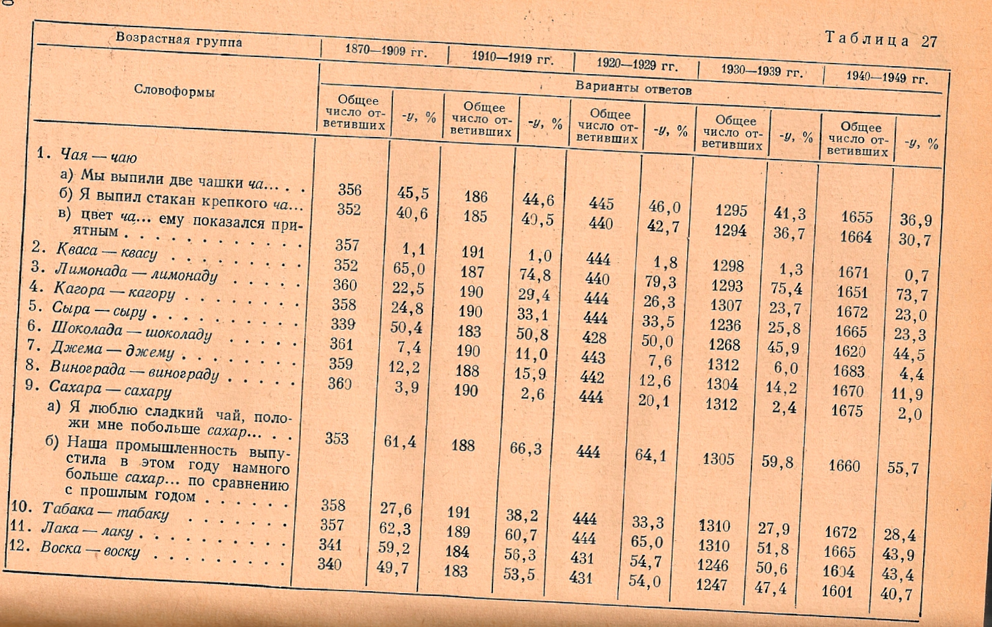
Результаты анкетного опроса

Slide 29
Роль играет и синтаксический контекст: так, как мы читали у Виноградова (изданного приблизительно за 10 лет до исследований Панова и его коллектива), и здесь видно, что в именной группе с атрибутом типа стакан крепкого чаю (стакан крепкого чая) окончание -у/ю сохраняется хуже, чем без атрибута (стакан чаю – стакан чая)
Наоборот специализированный партитив лучше сохраняется после переходных глаголах, чем после именных или наречных квантификаторов: налить кипятку, прибавить перцу, положить творогу итп. Интересно, что здесь конкуренция не только с основным родительным падежом, но и с винительным падежом.

Slide 30
Можно возразить, что между ними семантическая разница (часть или целое), однако развитие в других славянских языках показывает, что это не предотвращает исчезновение разделительного родительного как такового, ср. ч. Dej mi vody / vodu! У Панова и др. это видно в материале из магазинов, где часто употребляется винительный падеж

Slide 31
Роль играют также отдельные лексемы: лексемы с высокой частотой как чай или сахар лучше сохраняют окончание -у/ю, чем менее частые существительные или существительные иностранного происхождения типа лимонад, бульон, желатин итд.
Анкетный метод конечно имеет свои проблемы, раз мы знаем, что окончание -у/ю имеет разговорный оттенок, нельзя исключить, что некоторые информаторы его в анкете не приводят, потому что не уверены, что оно «правильное», «литературное» итд., но это не обязательно значит, что его вообще не употребляют.
Региональное происхождение информаторов роли не играло (Крысин 1974)

Slide 32
Бремер употребляет только письменные источники, конкретно НКРЯ, где он следует род. п. ед. ч. м. р. на -у/ю с 1801 до 2006 г.
В этом материале частота окончания -у/ю снижается очень медленно, но кажется, что в конце периода, с 2000 г., процесс ускоряется
Роль синтаксических контекстов (атрибуты с одной стороны, переходные глаголы с другой) та же самая, но более выразительна, чем раньше
У специального собирательного существительного народ по разному ведут себя разные квантификаторы: существительные чаще всего не связываются с окончанием -у/ю (масса народа), а наречия все еще связываются (много народу).

Slide 33
Ср. Brehmer (2006) с. 62-64
В конце концов можно констатировать, что происходит постепенная фразеологизация контекстов не только для окончания -у/ю как такового, но и в его партитивном значении

Slide 34
Актуальные процессы морфологии: сущест-вительное II (пред. п. ед. ч. м. р. на -у/ю)
Плунгян, В. А. 2002. К семантике русского локатива („второго предложного“ падежа). Семиотика и информатика, вып. 37, 2002, с. 229-254 http://www.philology.ru/linguistics2/plungyan-02.htm
D. Brown. 2007. Peripheral functions and overdifferentiation: the Russian second locative. Russian Linguistics 31, 61-76.
Как род. п. ед. ч. м. р. на -у/ю и пред. п. ед. ч. м. р. на -у/ю происходит от бывшей парадигмы с основой на *-u. Как род. п. ед. ч. м. р. на -у/ю и пред. п. ед. ч. м. р. на -у/ю образуется определенной группой слов и специализируется на определенных семантических контекстах. Как пред. п. вообще, он употребляется только с предлогами.

Slide 35
В отличие от окончания -е происходящего от первоначального склонения основ на *-о, окончание -у/ю не употребляется со всеми предлогами управляющими предложным падежом, а только с местными предлогами в и на (но не при, ни о).
Кроме того, и с предлогами в и на окончание -у/ю употребляется только там, где выражено действительно местное отношение, а не переносные значения: находиться в отпуску/в отпуске, но только потребность в отпуске (предлогом в здесь управляет существительное потребность, он не выражает прямое пространственное отношение)
«Особенностью русского языка является то обстоятельство, что окончания -ý, -ю́ сочетаются только с предлогами в, во и на в местном значении. В сочетании, со всеми другими предлогами, а также в сочетании с предлогами в, во и на, употребляемыми не в местном значении, в предложном падеже единств. числа имеется окончание -е, ср. в лесý ∼

Slide 36
разбираться в лéсе. Ввиду этой семантической ограниченности употребления окончаний -ý, -ю́ некоторые исследователи считают возможным выделять эти формы как особый «местный» падеж.» (Исаченко 1957, 165)
По Дюровичу („Paradigmatika spisovnej ruštiny“ 1964, которая опирается на нормативную литературу 50-х гг.) пред. п. ед. ч. м. р. на -у/ю образует более ста неодушевленных существительных, в основном односложных и почти исключительно твердых
В. А. Плунгян говорит о 120 существительных мужского рода и 20 существительных женского рода (3. склонение), поведение которых в основном одинаково, хотя разница между двумя окончаниями у них только в ударении: пыль – о пыли – в пыли.

Slide 37
Окончание -у/ю «второго предложного» всегда под ударением
Браун (Brown 2007) насчитал в «Грамматическом словаре» А. А. Зализняка с 1977 г. 88 существительных м. р. и 20 существительных ж. р. с облигаторным «вторым предложным» и к тому 30 существительных м. р. и 6 существительных ж. р. с конкуренцией (вариабильностью в том же контексте)
Таким образом можно и здесь говорить о маргинальной (частичной, выступающей только с определенной группой слов) граммемой, подобно как в случае «второго родительного» (напр. И. А. Мельчук, но ср. уже Исаченко)
Браун (Brown 2007, 69) называет «второй предложный» «под-падежом» („sub-case“), который находится в оппозиции только к основному предложному падежу, но не к остальным падежам

Slide 38
В маленькой группе слов, как мы видели, и в прямом местном значении можно наблюдать конкуренцию между обоими окончаниями (сидеть на дубý – сидеть на дýбe, лежать на снегý – лежать на снéгe).
В связи с атрибутом у существительных с конкуренцией употребляется чаще всего окончание -е: в сокý – в томатном соке, в дымý – в густóм дыме. Это явление указывает на тенденцию к адвербиализации и фразеологизации окончания -у/ю, как мы это видели и у «второго родительного»
Надо тут, однако, отличать существительные (точнее говоря, сочетания предлога со существительным) с конкуренцией и без конкуренции окончания. Об этом писал уже А. В. Исаченко:

Slide 39
«Формы на -ý или -ю́ обязательны после предлогов в, во и на с местным значением в следующих словах: (…) Эти слова образуют предложный падеж единств. числа на -ý или -ю́ независимо от того, имеется ли при них определение или нет.»
Пребывание Хаммаршельда на каком бы то ни было посту абсолютно немыслимо. (Pravda 1961) (Brown 2007)
Существительное пост употребляется в сочетании с предлогом на в местном значении по Зализняку (Грамматический словарь) облигаторно, т. е. даже относительно длинное определение на каком бы то ни было не может вести здесь к употреблению окончания -е

Slide 40
Ср. также: «В современном языке это правило [правило об определении, которое ведет к употреблению окончания -е у существительного, MG] не действует; сочетание в цинковом гробу воспринимается как нормативное.» (Морфология совр. русского языка, СПб. 2008, 160).
Однако, Плунгян (2002) упоминает, что в гробе – церковнославянизм и встретить это сочетание можно прежде всего в Библии: «Кроме устойчивого сочетания в поте лица, сохраняющего церковнославянскую морфологию (аналогично и во гробе, преимущественно в евангельских контекстах)». И по Зализняку окончание -у в сочетании в гробу – облигаторное.
Из-за этого вполне естественно, что «в цинковом гробу воспринимается как нормативное», как пишет петер-бургская «Морфология», но правило всё-таки действует, но только у тех существительных (сочетаний), где окончание -у/ю не является облигаторным.

Slide 41
Это очень важная разница между «вторым родительным» и «вторым предложным» – второй родительный никогда (или почти никогда, если исходить из Земской) не является облигаторным.
И «второй предложный» был объектом исследований с помощью анкет во второй половине 60. гг. Ср. результаты Крысина (1974, 177), касающиеся трех разных контекстов:

Slide 42
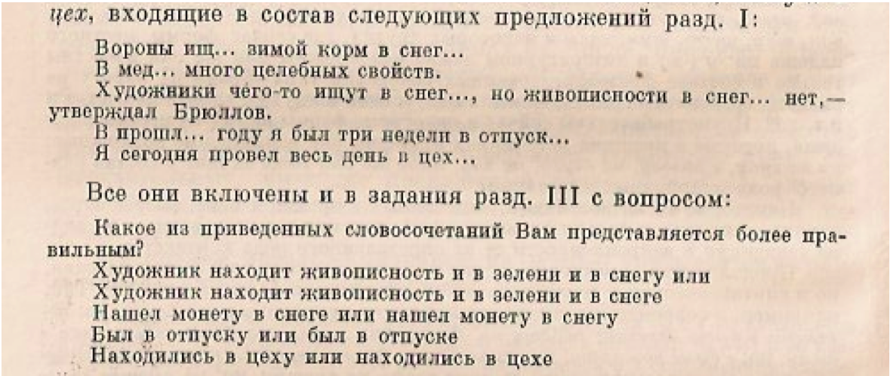
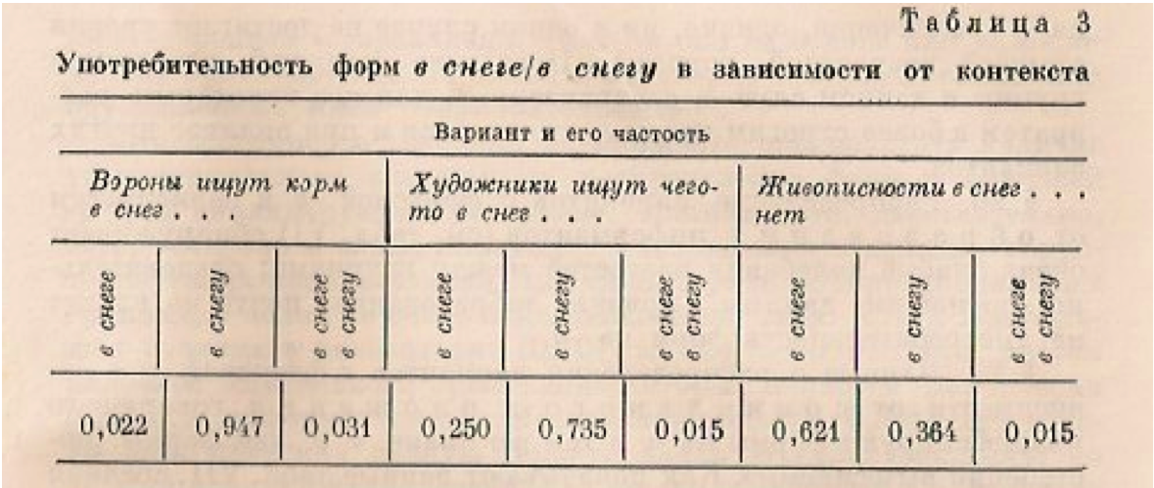

Slide 43
Частота окончания -у/ю медленно уменьшалась в группах информаторов разного возраста:
Однако, небольшое увеличение частоты у самого молодого поколения повторилось в более позднем исследовании Брауна (Brown 2007, 68), хотя здесь, конечно, совсем иное «самое молодое поколение», чем в 60. гг., так что об однозначном уменьшении частоты говорить на самом деле невозможно…

Slide 44
Не редки случаи слов, у которых один предлог (в или на) сочетается с окончанием -у/ю, а другой – нет, вопреки тому, что один и другой выражают пространственные отношения: ср. слово таз: лежать в тазу [*тазе] vs. надпись на тазе [*тазу] (пример из Плунгяня 2002, но см. и Зализняк, Грамм. словарь)
«Таким образом, и в этом случае простого указания на семантику местонахождения явно недостаточно: одни ситуации местонахождения оказываются подходящими для оформления их локативом [окончанием -у/ю, MG], а другие (на первый взгляд, очень похожие) - нет.» (Плунгян 2002)
Окончание -у/ю выражает «жесткие» и тем прототипические пространственные отношения

Slide 45
«Подобно тому, как вода во время отлива уходит со всей поверхности, оставаясь только в самых глубоких и защищенных впадинах, так и грамматическая категория, уходя из языка, на последних стадиях сохраняется только в самых основных, прототипических контекстах (очевидным образом, это прежде всего просто те контексты, в которых она чаще всего употребляется и которые лучше сохраняются в памяти говорящих)» (Плунгян 2002)
Браун (Brown 2007) добавляет, что существительные обладающие формой «второго предложного» статистически чаще встречаются во форме предложного падежа, т. е. частота предложного падежа как такового (несмотря на окончание) у них выше, чем у существительных без формы «второго предложного».

Slide 46
Окончание -у/ю не является продуктивным, класс существительных образующих эту форму, не открыт (Плунгян 2002)
Наоборот, количество существительных мужского рода, образующих пред. п. ед. ч. на -е и -у/ю с указанной семантической оппозицией, постепенно сокращается за последние сто лет, среди них нет новых слов иностранного происхождения, хотя некоторые старые заимствованные слова (суп, шкаф и т. д.) окончанием -у/ю обладают
Самую широкую распространенность пред. п. ед. ч. м. р. на -у/ю можно, по Плунгяну, наблюдать в русском языке XVII в., т. е. раньше, чем у «второго родительного»
Однако, как показывает Браун с указанием на богатую литературу, современную дистрибуцию, современные условия употребления, нельзя найти в русских текстах до половины XVII в.

Slide 47
Шире опять употребляется окончание -у/ю в нелитературных формах русского языка, в просторечии и некоторых диалектах, но это не значит автоматически, что в этих разновидностях наблюдаются те же условия дистрибуции, как в литературном языке – чаще всего более часто употребляется окончание -у/ю как таковое, но без специфической семантики (также как и в других славянских языках)
Региональное происхождение анкетированных (Крысин 1974) практически не играет роли. Чуть повыше частота окончания -у/ю у носителей русского языка из Беларуси и Украины
«Имея в виду малую величину расхождений, можно предполагать, что это влияние незначительно, что территориальные различия нивелируются.» (Крысин 1974, 179)

Slide 48
Это интересно, потому что ситуация в отдельных диалектах разная: по Аванесову (1964, 108) у северорусских диалектов подобная система как в литературном языке, а в южнорусских и прежде всего в югозападнорусских диалектах окончание -у/ю имеет более высокую частоту
«Характерно при этом, что в современных диалектах (любых) формы на -у развиты значительно более широко, чем в литературном языке. Особенно широко они распространены на юге.» (Мещерский 1972, 133)
См. отсутствие специальной семантики окончания -у/ю в примерах из диалектов: в городу, на поезду, в Курску, при отцу, при Миколаю, о берегу, о мужу (Мещерский)
Ср. примеры из XVII в.: при мосту, при генеральном миру, о корму, о боевом строю («Ведомости», «Письма и бумаги Петра I»)

Slide 49
В XVII в. можно по Брауну найти окончание -у/ю и у одушевленных существительных мужского рода
Как географическая (по Аванесову), так и функциональная дистрибуция вызывает вопрос про возможный языковой контакт (опять с финно-угорскими языками, так как эти языки обладают богатой системой разных местных падежей), но опять же тут проблема относительно поздних свидетельств для современной дистрибуции
Интересным был бы подробный корпусный анализ в лит. русс. языке XX и XXI вв., также как и более подробный диахронный анализ

Slide 50
C) Им. п. мн. ч. м. р. на -а/я
Конкуренция между окончаниями /i/ и /a/: глаз – глаза, профессор – профессора vs. стол – столы, президент – президенты; слесарь – слесаря/слесари, трактор – тракторы/трактора
Окончание -а/я всегда под ударением, кроме случаев с расширением основы фонемой /j/: стул – стулья, брат – братья, но друг - друзья
С точки зрения истории русского языка и славянских языков окончание -а/я является инновацией, первоначально его в им. п. мн. ч. м. р. не было. Происхождение неясное, может быть из дв. ч. (им. п. дв. ч. м. р. на -а, напр. СТОЛА «два стола», через случаи парных органов тела как глаз, глаза могло произойти переосмысление как мн. ч.). В текстах показывается с конца XV/начала XVI в. Распространяется только с XVII в., но главным образом в XIX и XX вв.

Slide 51
Крысин (1974) указывает на то, что Ломоносов (1755) перечислил 11 слов с им. п. мн. ч. м. р. на -а/я, Востоков (1831) 70, Чернышев (1914) 150 а более поздние исследования 500 и больше
В отличии от других вариантных окончаний, о которых мы до сих пор говорили, им. п. мн. ч. м. р. на -а/я продуктивен. Это показывает главным образом большое количество слов иностранного происхождения между существительными мужского рода, образующими им. п. мн. ч. м. р. на -а/я
С этим связана экспрессивность, разговорность, иногда ненормативность этого окончания в ряде случаев:
„Seit dem Ende des 18. Jh. nimmt die Zahl solcher Plurale immer zu, am Ende des 19. und Anfang des 20. Jh. kann man von einem „Siegeszug“ derselben sprechen, bis um 1950

Slide 52
herum die Regelbücher und Schulen scharf dagegen eingreifen. Dass dem Ausgang -а, -я gegenüber demjenigen auf betontes und noch mehr auf unbetontes -и, -ы häufig etwas Familiäres, Vulgäres, Schnoddriges anhaftet, hatte man schon lange erkannt.“ (V. Kiparsky, Russische historische Grammatik II, Heidelberg 1967, 45)
Это историческое развитие описывают и Панов и др. (1968). Но кроме того они указывают на то, что относительно часто окончание /a/ в им. п. мн. ч. м. р. связано с определенной профессиональной средой
Напр. авторы показывают, что рабочие предпочитают форму тракторá (61,6%), а писатели и журналисты – трáкторы (тракторá приводит 40,6% из них). Но форму редакторá предпочитает 25% писателей и журналистов, а только 16,9% рабочих…

Slide 53
Ср. и Крысин (1974, 183); региональное происхождение информаторов опять не является сигнификативным, по Крысину определенное влияние можно наблюдать у неодушевленных существительных на севере России
Данное явление – влияние профессиональной среды на выбор падежной формы – остается по видимому продуктивным, т. е. новые слова участвуют в данной стилистической оппозиции:

Slide 54
Вопрос № 251799: «Добрый день. Запуталась со множественным числом слова "сервер". Подскажите, пожалуйста, как правильно.» - Ответ справочной службы русского языка: «Литературная норма: сЕрверы, хотя в профессиональной речи компьютерщиков нередко можно встретить вариант серверА.» (http://www.gramota.ru/forum/veche/97276/)
«Драйвера или драйверы (мн.ч)? Как правильно пишется? Есть ли установленное правило? Например на сайте GIGABYTE раздел называется драйверы, а на сайте AMD -- драйвера ))).» - «С точки зрения русского языка правильнее использовать окончание "ы". Но во многих профессиональных сленгах в качестве множественного используется именно "а". Как пример: человек, не причастный к экономике будет говорить "бухгалтеры", а человек "в теме", который использует сленг, скажет

Slide 55
"бухгалтера", то же самое — "договоры" и "договора". Если исходить из примера выше, то в "компьютерном сленге" будет правильно "драйвера". А в общепринятой речи — "драйверы".» (http://otvety.google.ru/otvety/thread?tid=259284b1fea4619e)
См. тоже:
https://rg.ru/2015/03/19/koroleva.html
https://rg.ru/2016/07/14/kak-pravilno-govorit-kremy-i-sousy-ili-krema-i-sousa.html
Зализняк (Грамматический словарь) употребляет квалификатор проф., чтобы указать на связь формы им. п. мн. ч. с окончанием -а/я с определенной профессиональной средой

Slide 56
Однако это нельзя обобщить, как утверждают Панов и др. (1968, 213): отношения в разных группах слов остаются разными; Крысин (1974, 180) указывает на то, что есть слова, которые начали в XIX в. образовать форму им. п. мн. ч. м. р. на -а/я, и позже эта форма перестала употребляться.
Другие существительные за это время форму образовать начали
Напр. у слов дья́кон, пи́сарь a при́став ,начальник полиции небольшого административного района в царской Россииʻ является по Зализняку (Грамм. словарь) окончание -а/я сегодня устаревшим, что, может быть, связано с тем, что данные слова как таковые менее актуальны, чем раньше

Slide 57
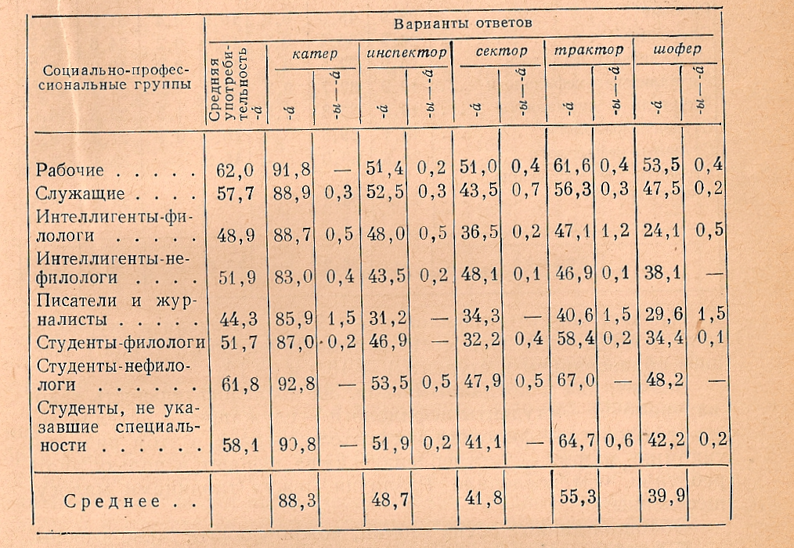

Slide 58
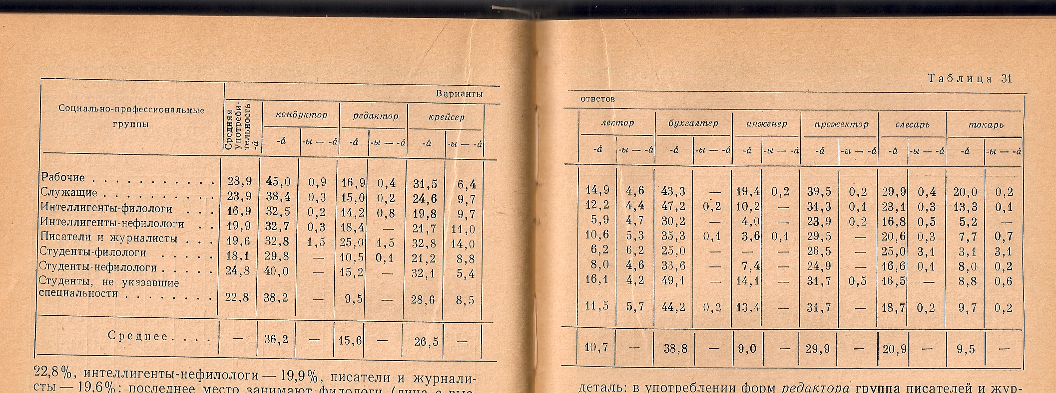

Slide 60
NB:
Несколько лет тому назад студентка на ФФ задала вопрос, что чаще, род. п. ед. ч. м. р. на -у/-ю, или пред. п. ед. ч. м. р. на -у/-ю? Как Вы думаете и почему?
Которое из этих двух окончаний («падежей» или «под-падежей») важнее с точки зрения практического знания русского языка и его преподавания?

Slide 61
Частота р. п. ед. ч. на –у/ю – ниже, потому что он не употребляется облигаторно. При преподавании русского языка как иностранного на него можно обратить внимание позже. Против того, о сочетаниях типа в шкафу, на полу надо информировать учащихся русскому языку как иностранному уже практически с начала. ☺

